Slide 1


ÉCOLE NATIONALE D'INGÉNIEURS DE SOUSSE
Système de Transmission OFDM
Réalisé par : Fedi khala
Matière : Transmission de signal

Slide 2
ÉCOLE NATIONALE D'INGÉNIEURS DE SOUSSE
1.Définition de l’OFDM
2. Objectif de l’utilisation de l’OFDM
3.Fonctionnement de la technique OFDM
PLAN DE PRÉSENTATION
4.Avantages et inconvénients de l’OFDM
5.Domaines d’utilisation de l’OFDM
6.Conclusion

Slide 3
Définition de l’OFDM
L'OFDM, ou Orthogonal Frequency-Division Multiplexing, est une technique de modulation de signal qui permet de transmettre des données numériques sur un canal sans fil. Elle consiste à répartir le signal numérique que l'on veut transmettre sur un grand nombre de sous-porteuses.

Slide 4
Objectif de l’utilisation de l’OFDM
L’OFDM a été utilisé dans de nombreux systèmes sans fil à haut débit de données en raison des nombreux avantages qu’il offre.
-Résilience aux interférences : Les interférences apparaissant sur un canal peuvent être limitées en largeur de bande et, de ce fait, n’affecteront pas tous les sous-canaux.
-Efficacité du spectre : un avantage significatif de l’OFDM est qu’il utilise efficacement le spectre disponible.
-Résistance à l’ISI : un autre avantage de l’OFDM est qu’il est très résistant à l’interférence inter-symbole et inter-trame. Cela résulte du faible débit de données sur chacun des sous-canaux.
-Une égalisation des canaux plus simple : Contrairement aux systèmes ou l’égalisation des canaux est complexe, l’OFDM permet en utilisant plusieurs sous-canaux, une égalisation simple.

Slide 5
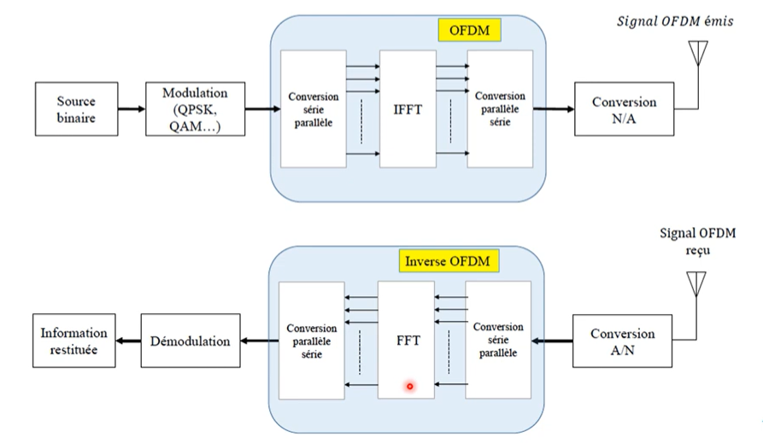
Fonctionnement de la technique OFDM

Slide 6
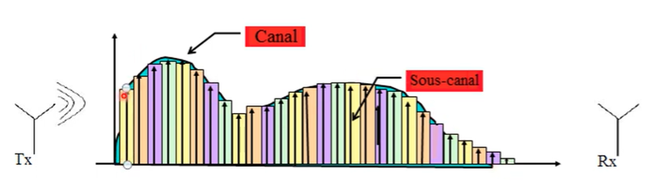
Fonctionnement de la technique OFDM
1.Principe de la modulation multi-porteuses OFDM
Le principe de l'OFDM est de diviser toute la bande passante W en plusieurs sous-bandes de taille Δƒ < Bc et de transmettre un grand nombre de signaux à bande étroite sur différentes porteuses en parallèle dans la bande de fréquence assignée à la transmission.

Slide 7
Fonctionnement de la technique OFDM
2.Utilisation des sous-porteuses orthogonales
Les sous-porteuses sont orthogonales, ce qui évite les interférences inter-porteuses (ICI) et maximise l’utilisation du spectre. Chaque sous-porteuse transporte une partie des données, permettant une transmission parallèle.

Slide 8
Fonctionnement de la technique OFDM
3.Rôle des transformées FFT/IFFT
-L’IFFT à l’émetteur convertit les données en domaine temporel pour générer le signal OFDM.
-La FFT au récepteur sépare les sous-porteuses et reconstruit le signal original. Ces transformées garantissent une gestion efficace des sous-porteuses et leur orthogonalité.

Slide 9
Fonctionnement de la technique OFDM
4.Rôle du préfixe cyclique
Une duplication du signal ajoutée au début de chaque symbole OFDM absorbe les interférences dues aux trajets multiples, réduisant l’ISI et simplifiant l’égalisation des canaux.

Slide 10
Avantages et inconvénients de l’OFDM
Les avantages de la technique OFDM sont :
— Une haute efficacité spectrale.
— Une réalisation digitale simple par utilisation du IFT et IFFT.
— Réduction de la complexité des récepteurs due à la possibilité d’éviter les ISI et ICI par insertion d’un intervalle de garde.
Les inconvénients de la technique OFDM sont :
— Les signaux multi-porteuses ont un coefficient PAPR (Peak-to-Average Power Ratio) élevé, ce qui nécessite l’utili sation des amplificateurs à haute linéarité.
— Laperte dans l’efficacité spectrale due à l’addition d’un intervalle de garde

Slide 11
Domaines d’utilisation de l’OFDM
-Réseaux sans fil (Wi-Fi, IEEE 802.11)
-Réseaux mobiles (LTE, 5G)
-Télévision numérique terrestre (DVB-T, DVB-T2)
-Systèmes de radiodiffusion (DAB, DAB+)
-Réseaux de capteurs et IoT

Slide 12
Conclusion
Les systèmes OFDM offrent une transmission à haut débit tout en réduisant l’ISI grâce à une durée de symbole prolongée. Cependant, leur sensibilité aux décalages temporels et fréquentiels affecte leurs performances.

